Slide 2
Ứng Dụng Machine Learning Trong Chẩn Đoán Hư Hỏng Ổ Lăn

Slide 3
Mục tiêu khoá học
Nắm vững quy trình xử lý hoàn chỉnh (Pipeline): từ tín hiệu rung thô đến chẩn đoán lỗi
Tự xây dựng và tối ưu hóa các mô hình SVM và Random Forest
Đánh giá hiệu năng mô hình khách quan, tránh bẫy rò rỉ dữ liệu (data leakage)
Ứng dụng SHAP để giải thích cơ chế đưa ra quyết định của mô hình
💡 Tư duy cốt lõi: Khi ổ lăn xuất hiện khuyết tật, mỗi vòng quay kích thích một xung va đập đặc trưng lặp lại tuần hoàn. Mọi công cụ FFT, Envelope, ML, SHAP chỉ là cách phát hiện cái nhịp đó.

Slide 4
Vì sao cần bảo trì dự đoán
Bảo trì phản ứng
Bảo trì phòng ngừa
Bảo trì dự đoán
Hỏng mới sửa
Theo lịch định kỳ
Theo tình trạng thực tế ✓
Chiến lược thu động: Chỉ tiến hành can thiệp kỹ thuật sau khi thiết bị đã xảy ra sự cố và ngừng hoạt động.
Hậu quả: Gây dừng máy đột ngột, làm tê liệt dây chuyền sản xuất quy mô lớn
Thiệt hại: Chi phí khắc phục khẩn cấp cực kỳ lớn, dễ gây ra hư hỏng cơ khí lan rộng sang các chi tiết liên đới.
Chiến lược chủ động dựa trên thời gian vận hành tích lũy hoặc sản lượng sản phẩm
Lãng phí: Buộc phải thay thế các linh kiện cơ khí khi chúng vẫn còn khả năng hoạt động tốt.
Rủi ro: Không thể phát hiện các khuyết tật phát sinh sớm trước kỳ bảo dưỡng, dẫn đến nguy cơ xảy ra sự cố đột xuất.
Chiến lược hiện đại: giám sát liên tục trạng thái sức khỏe của thiết bị bằng cảm biến đo dao động.
Mục tiêu: Đo đạc độ dao động để phát hiện sớm các dấu hiệu hư hỏng của ổ lăn ngay từ giai đoạn khởi phát
Hiệu quả: Chủ động lập kế hoạch bảo dưỡng, tối ưu hóa thời gian dừng máy và khai thác tối đa tuổi thọ hữu ích của linh kiện.
Cảm biến phát hiện sớm lỗi siêu nhỏ trước tai người vài tuần/tháng, dù vậy tín hiệu ban đầu nhỏ và dễ bị che lấp nhiễu và cần xử lý chuyên sâu.

Slide 5
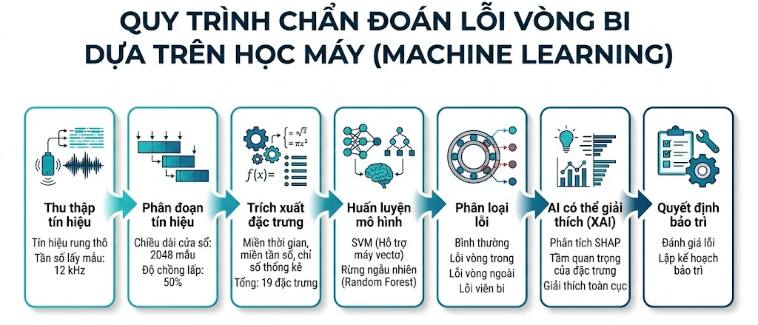
Quy Trình 7 Bước

Slide 6
Dữ Liệu CWRU Hệ thí nghiệm, cảm biến, phân loại lỗi và tần số đặc trưng ổ lăn SKF 6205
Cấu tạo CWRU Test Rig & vị trí cảm biến Phân loại 4 trạng thái kỹ thuật của ổ lăn Tần số lấy mẫu 12 kHz & mức tải động cơ Công thức & tần số đặc trưng lỗi SKF 6205

Slide 7
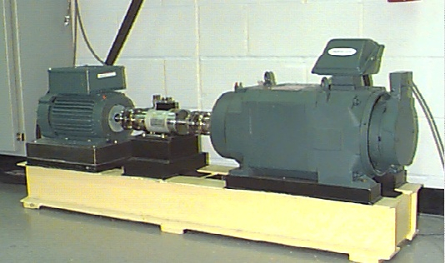
CWRU Test Rig & Cảm Biến
🛠️ Cấu trúc bệ thử
• Động cơ 2 HP, tốc độ 1720–1797 RPM • Ổ lăn thử SKF 6205-2RS • Khuyết tật nhân tạo EDM: 7, 14, 21 mils • Tải 0–3 HP qua Dynamometer
📍 Vị trí cảm biến
DE (Drive End): Thu thập tín hiệu chính
FE (Fan End): Tín hiệu tham chiếu chéo
BA (Base): Giám sát dao động nền bệ đỡ
💡 Vị trí đặt cảm biến đúng kỹ thuật quan trọng hơn việc tinh chỉnh mô hình toán học. Cảm biến DE nằm trực tiếp trên đường truyền dao động → tỷ số SNR tối ưu.

Slide 8
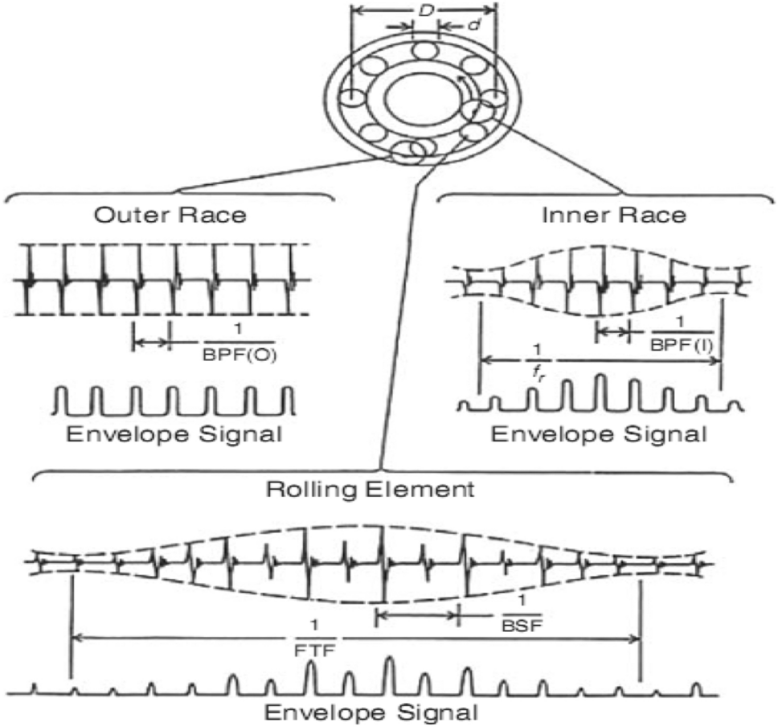
Trạng Thái Ổ Lăn — Vị Trí Khuyết Tật Vật Lý
Bình thường (N)
Biên độ cực nhỏ, tín hiệu phẳng, không có xung bất thường.
Lỗi rãnh ngoài (OR)
Vết nứt nằm trên đường lăn rãnh ngoài cố định. Xung va đập mạnh, chu kỳ ổn định
Lỗi rãnh trong (IR)
Vết nứt nằm trong đương lẵn rãnh trong quay cùng trục. Xung bị điều chế biên độ theo chu kỳ quay trục.
Lỗi viên bi (Ball)
Khuyết tật nằm trên bề mặt viên bi. Va đập đa hướng, phức tạp, khó nhận biết nhất.

Slide 9
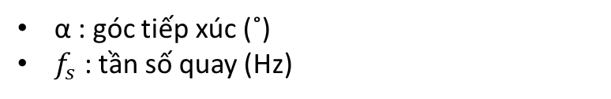
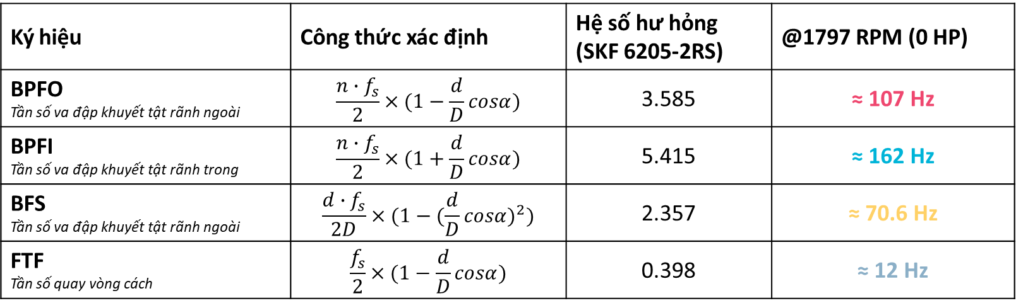
Tần số hư hỏng đặc trưng
Ý CHÍNH: Mỗi dạng khuyết tật ứng với một tần số kích thích riêng biệt, được tính toán từ thông số hình học của ổ lăn — đây chính là dấu hiệu để nhận diện và xác định loại hư hỏng.
Ký hiệu | Công thức xác định | Hệ số hư hỏng (SKF 6205-2RS) | @1797 RPM (0 HP)
BPFO Tần số va đập khuyết tật rãnh ngoài | $$\frac{n∙f_{s}}{2}×(1−\frac{d}{D}cosα)$$ | 3.585 | ≈ 107 Hz
BPFI Tần số va đập khuyết tật rãnh trong | $$\frac{n∙f_{s}}{2}×(1+\frac{d}{D}cosα)$$ | 5.415 | ≈ 162 Hz
BFS Tần số va đập khuyết tật rãnh ngoài | $$\frac{d∙f_{s}}{2D}×(1−{(\frac{d}{D}cosα)}^{2})$$ | 2.357 | ≈ 70.6 Hz
FTF Tần số quay vòng cách | $$\frac{f_{s}}{2}×(1−\frac{d}{D}cosα)$$ | 0.398 | ≈ 12 Hz
n : số viên bi
d : đường kính viên bi (mm)
D : đường kinh vòng chia (mm)
α : góc tiếp xúc (˚)
$f_{s}$ : tần số quay (Hz)

Slide 10
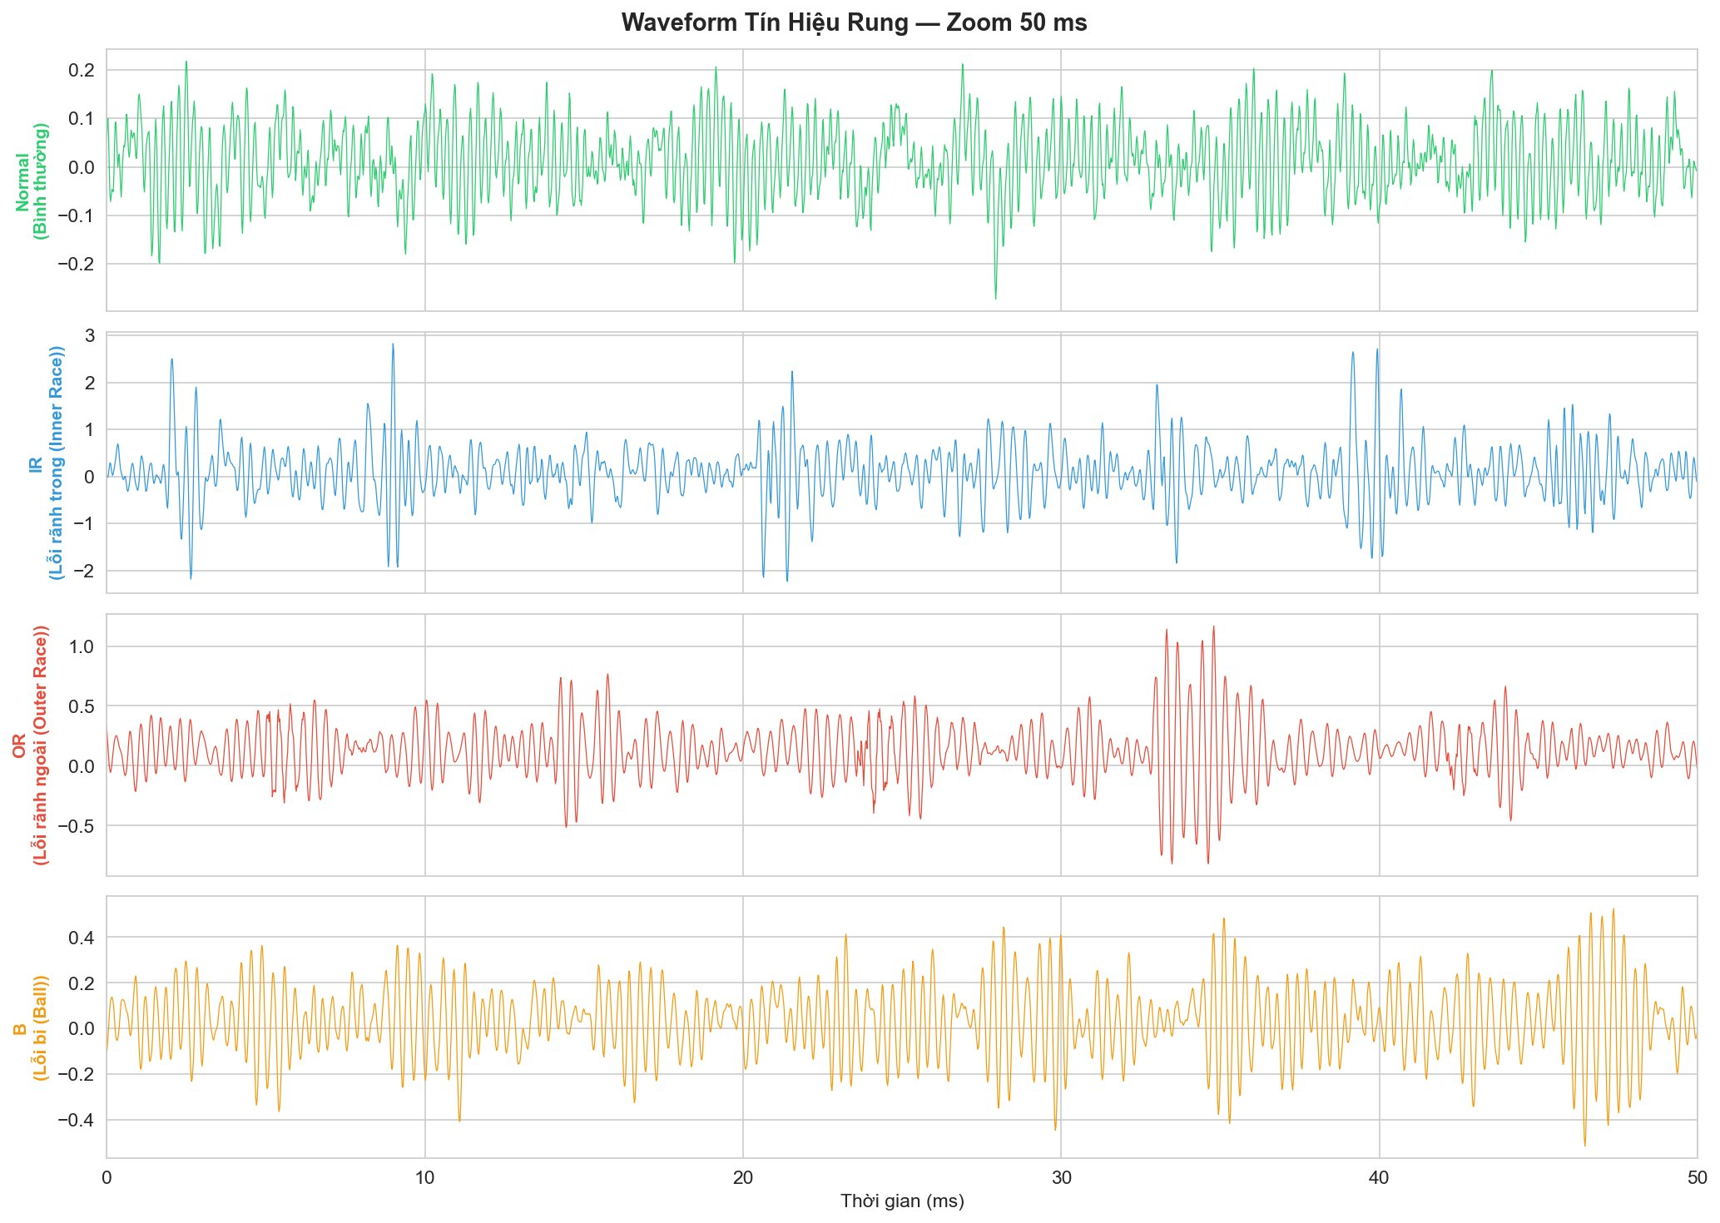
Phân tích dạng sóng
Phân tích trực quan trong miền thời gian: Trạng thái Bình thường có biên độ rất nhỏ; Lỗi rãnh ngoài (OR) tạo xung va đập đều đặn; Lỗi rãnh trong (IR) xuất hiện xung bị điều chế biên độ; Lỗi viên bi (Ball) có xung thưa thớt, khó nhận diện
Bình thường (N)
Biên độ cực nhỏ (0.2 g), tín hiệu phẳng, không xuất hiện các xung va đập bất thường.
Lỗi vòng trong (IR)
Vết nứt nằm trên đường lăn rãnh trong quay cùng trục. Xung va đập mạnh, không đều và biên độ bị điều biến.
Lỗi rãnh trong (IR)
Vết nứt nằm trong đương lẵn rãnh ngoài cố đinh. Xung va đập mạnh, chu kỳ ổn định.
Lỗi viên bi (Ball)
Khuyết tật nằm trên bề mặt viên bi. Va đập đa hướng, phức tạp, khó nhận biết nhất.

Slide 11
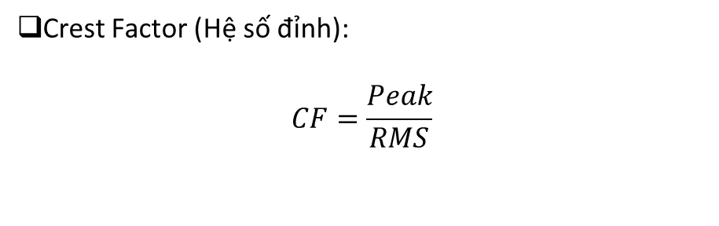
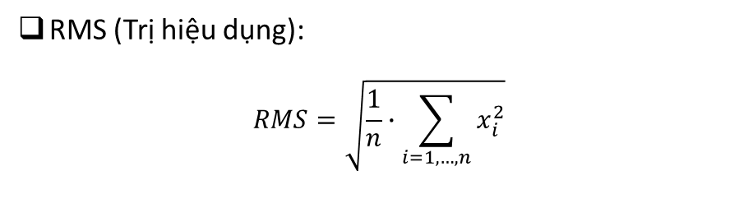
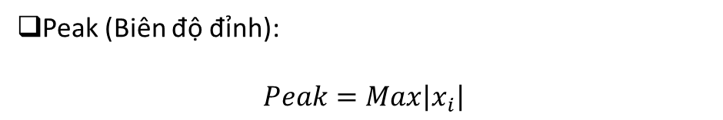
Định lượng mức độ rung
RMS (Trị hiệu dụng):
$$RMS=\sqrt{\frac{1}{n}∙\sum_{i=1,…,n}{x_{i}^{2}}}$$
Crest Factor (Hệ số đỉnh):
$$CF=\frac{Peak}{RMS}$$
Peak (Biên độ đỉnh):
$$Peak=Max\left|x_{i}\right|$$
Kurtosis (Độ nhọn):

Slide 12
THANK YOU !

